Slide 1
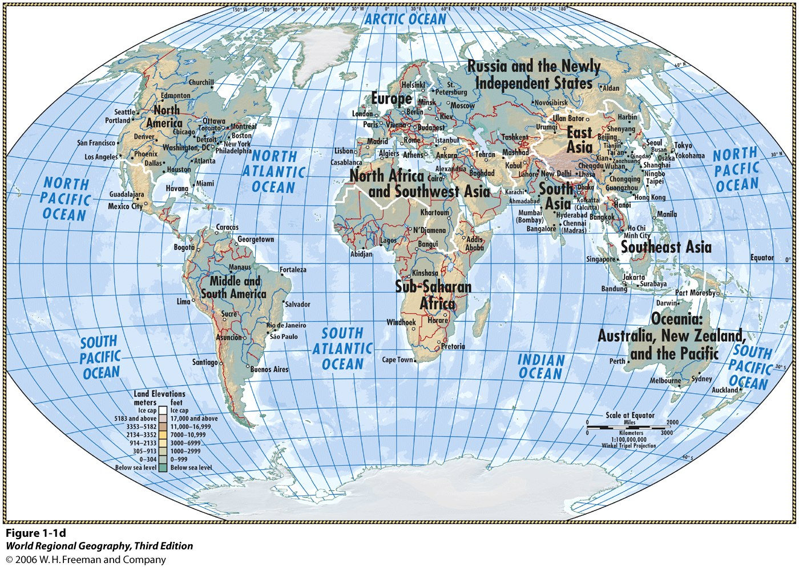
GEOGRAFÍA POLÍTICA

Slide 2
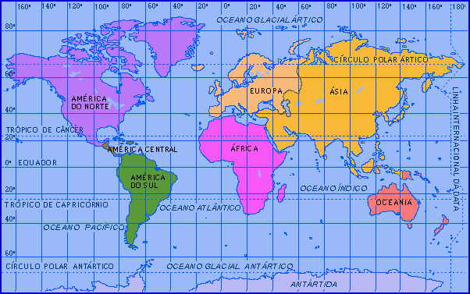
GEOGRAFÍA POLÍTICA
La Geografía política estudia las relaciones entre las diferentes comunidades, el estado y el territorio, teniendo en cuenta el poder político
La Geografía política estudia la organización humana en el espacio y la distribución de los fenómenos políticos. Incluye el estudio de las naciones y los estados

Slide 3
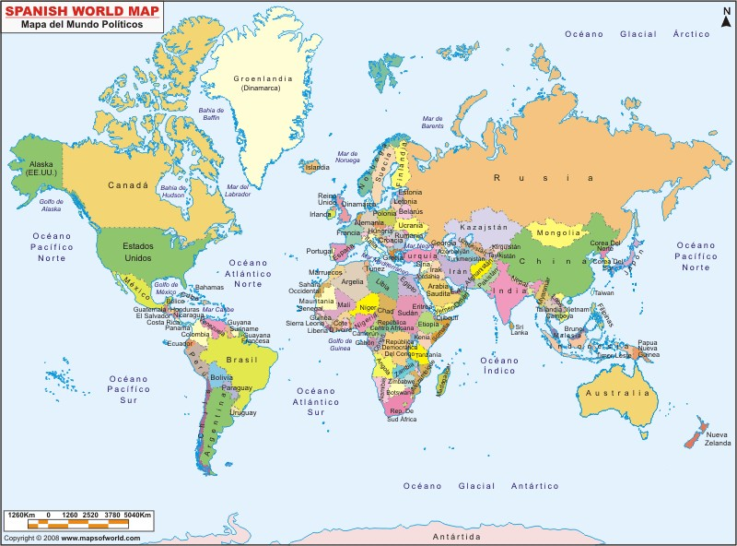
Es un territorio con límites, con una población que lo habita y con un gobierno que ejerce la soberanía sobre éste. Generalmente se conoce también como país
ESTADO

Slide 4
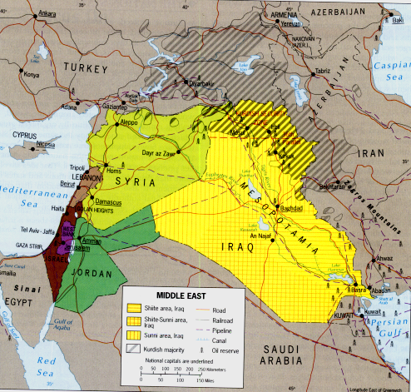
Es un grupo de gente que comparte de manera común una cultura y eventualmente una lengua, unidos por vínculos legales. No significa que se considere una unidad política independiente
NACIÓN
Kurdistan

Slide 5
GEOGRAFIA
GEOGRAFIA HUMANA
GEOGRAFIA FISICA
GEOGRAFIA POLITICA
Analíza relaciones entre la sociedad y
el espacio geográfico
Da rostro y cuerpo a los territorios
Estudia el poder en el espacio geografico
Da cuenta del estado y su territorio
Analiza las relaciones entre diferentes ambitos
territoriales
Estudia los conflictos

Slide 6
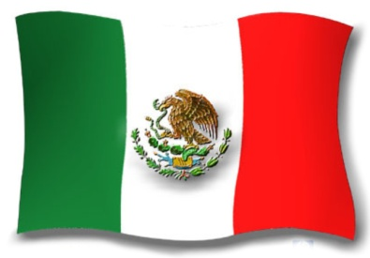

¿QUÉ HACE LA GEOGRAFÍA POLÍTICA?
Da rostro y cuerpo a los territorios
Cada lugar o territorio, cuenta con una organización política y con formas de representación de poder que son reforzadas, por ejemplo, por sus emblemas patrios.
En las comunidades los individuos y las entidades presentan distintos grados de poder.
Las entidades moldean las relaciones sociales que se desarrollan en diferentes espacios de acuerdo a los intereses de la comunidad.
La contraposición de poderes genera conflictos por el control de un territorio.
Estudia el poder en el espacio

Slide 7
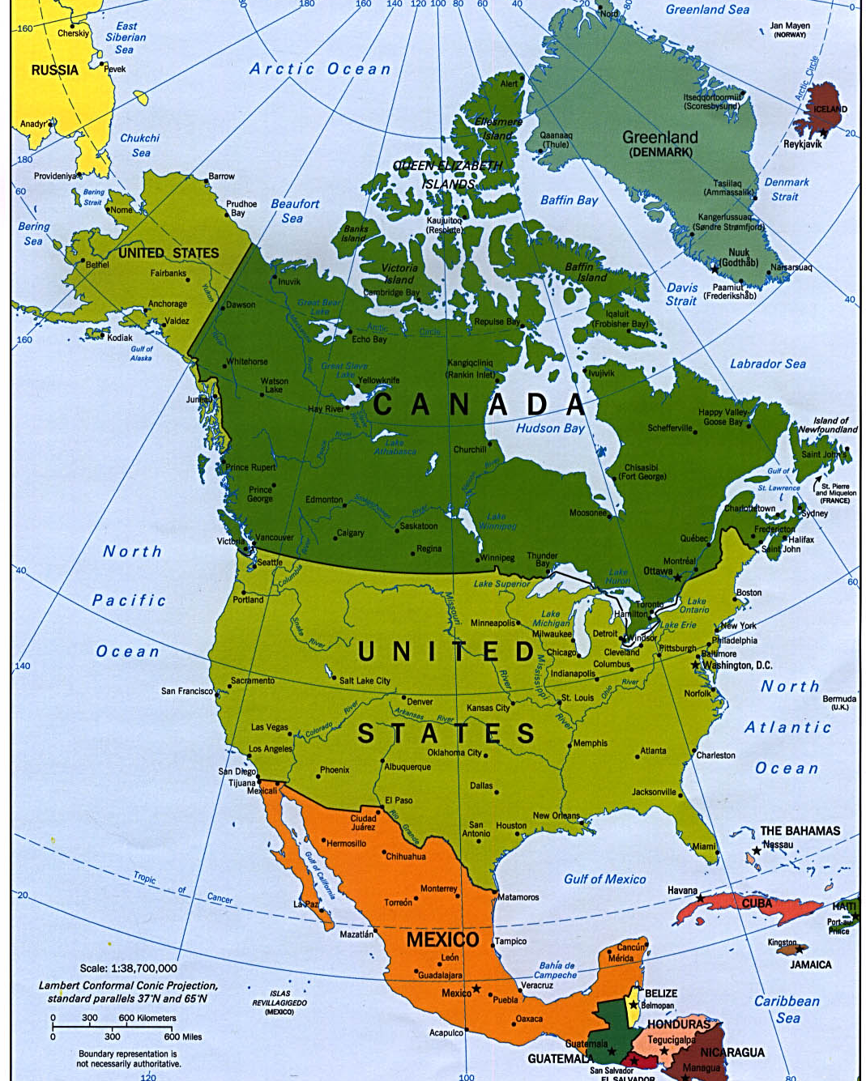
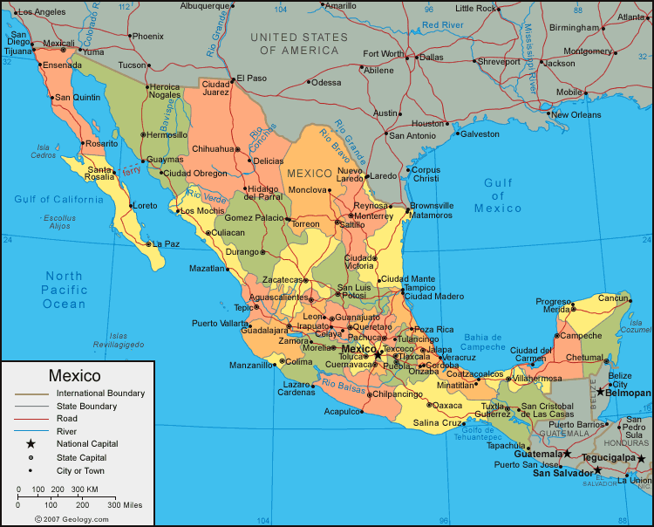
Da cuenta del estado y de su territorio
A lo largo de la historia los países se han ido configurando a través de los procesos de organización de sus comunidades, bajo la dirección de algunas elites, apoyándose en organizaciones políticas, institucionales, legales y administrativas.

Slide 8
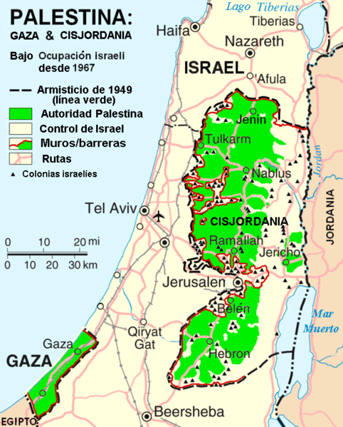
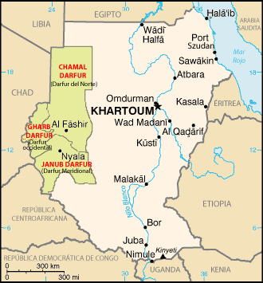
Estudia los conflictos
A la hora de consolidar los territorios siempre se presentan conflictos. Normalmente las causas de estos conflictos son: Diferencias Ideológicas, económicas, políticas, étnicas y religiosas.
Estos conflictos pueden llegar a transformar los territorios.

Slide 9
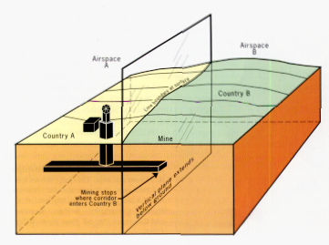
Analiza las relaciones entre diferentes espacios territoriales
Esta relaciones en la actualidad se han incrementado a causa de los nuevos manejos de la economía, de la informática y de la tecnología.
FRONTERA (LÍMITE): Un plano vertical que corta la Tierra para determinar pertenencia

Slide 10
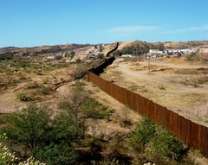
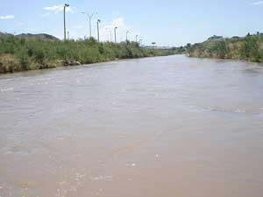
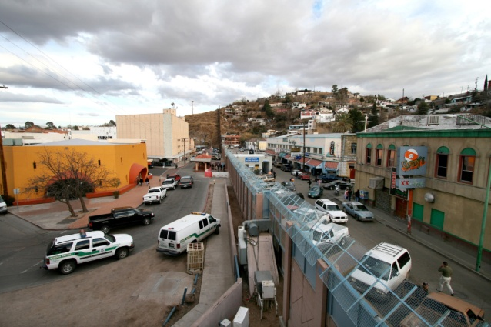
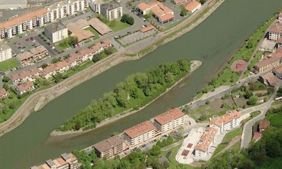
FRONTERAS (LÍMITES) DE JURE
Incluyentes y excluyentes
Límites naturales

Slide 11
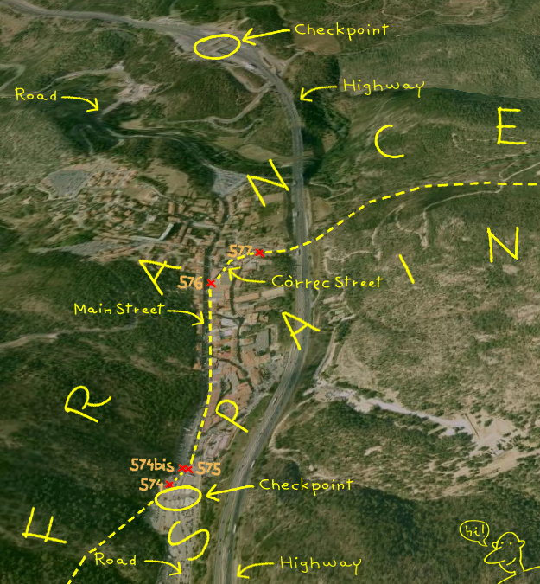
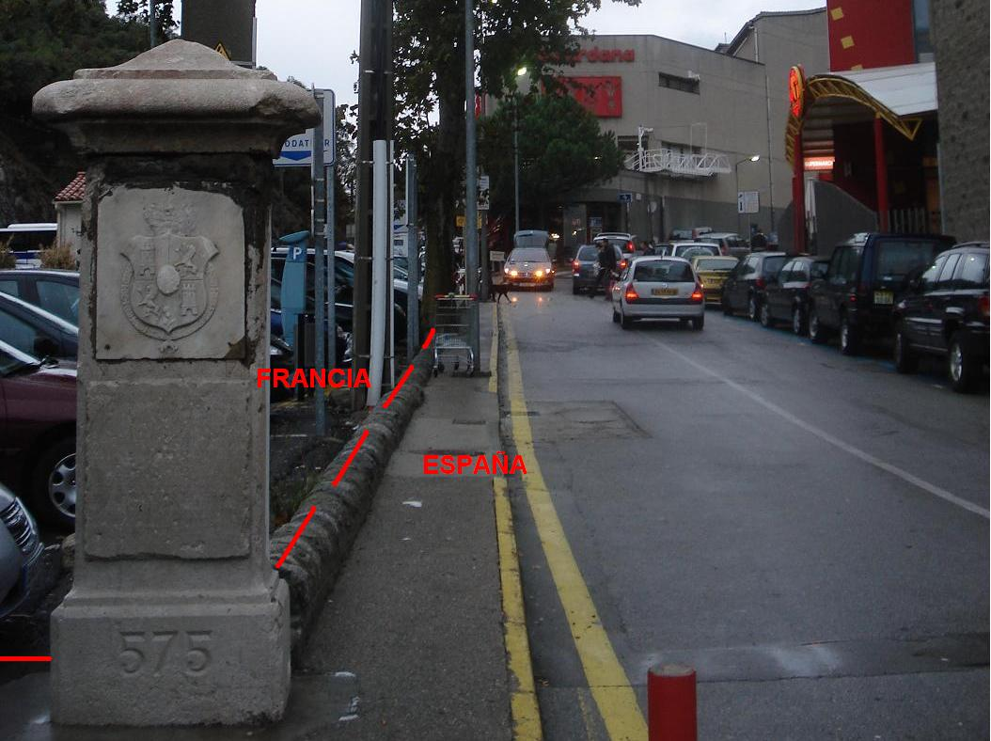
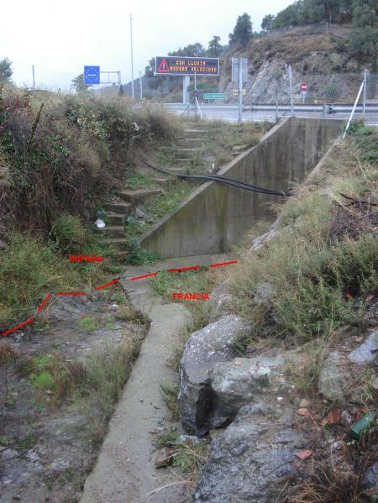
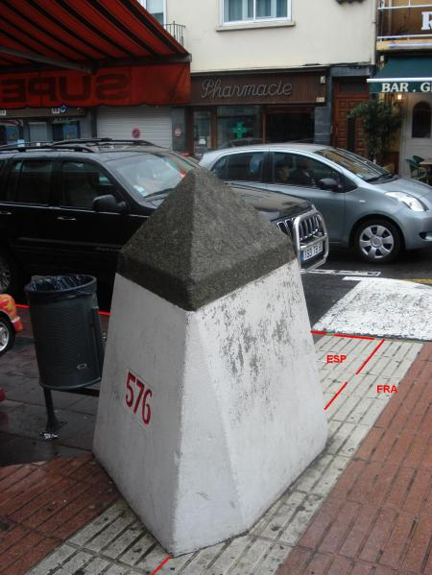
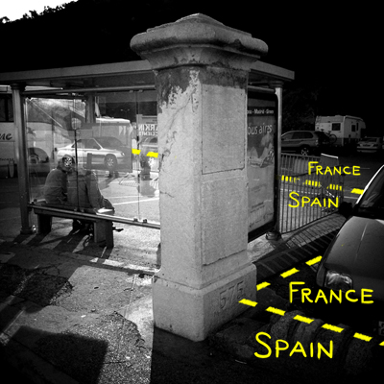

Slide 12
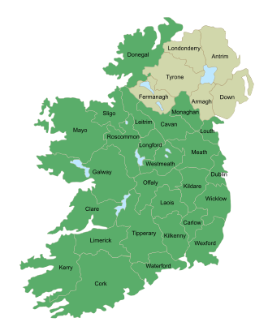
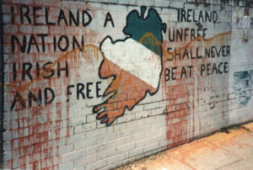
FRONTERAS (LÍMITES) DE FACTO
Son límites complejos y difícil de identificar que ocurren dentro o entre países
Dos o más grupos de gente que se consideran cada uno
radicalmente diferentes de los otros
Están definidos por diferencias ideológicas, culturales o étnicas, así
como por conflictos históricos

Slide 13
En 1920 se otorga la independencia a 26 condados de mayoría católica. Irlanda del Sur se convirtió en una región autónoma dentro del Reino Unido. Los otros seis condados ubicados en el Noreste pasaron a ser Irlanda del Norte llamada Ulster, la cual tiene la mayoría de población protestante (66%).1922 Irlanda del Sur declaró la independencia y se convirtió en el Estado Irlandés Libre, pero se hallaba dividido entre católicos y protestantes.
En 1949 Irlanda es finalmente declarada una república independiente, pero el Ulster permanece bajo dominio inglés y por lo tanto, comienzan las reclamaciones del gobierno Irlandés y del IRA por conseguir la unión de que se hablaba anteriormente.
En Irlanda del norte la minoría católica es discriminada por los protestantes. Se les niega educación, empleo y posibilidades económicas.
En 1967 se forma la NICRA (Northern Ireland Civil Rights Asociation), formada por gente de las dos religiones, que procurará lograr un tratamiento igualitario para todos los irlandeses del norte. En la manifestación pacífica en Belfast en 1968 en la cual no solo pedían por los derechos de los católicos, sino por la paz, pues intensos conflictos se habían desarrollado en los últimos meses, es reprimida violentamente por el ejército británico.
Tras este hecho nace el IRA Provisional en 1969 en donde la minoría católica de Irlanda del Norte lanza una campaña para defender sus derechos civiles exigiendo un mejor trato de los protestantes. A consecuencia de ella se produce una ola de disturbios. Al año siguiente, el ejército británico es enviado a Irlanda del Norte. A pesar de las reformas en los derechos civiles, se registran los peores enfrentamientos en 50 años.

Slide 14
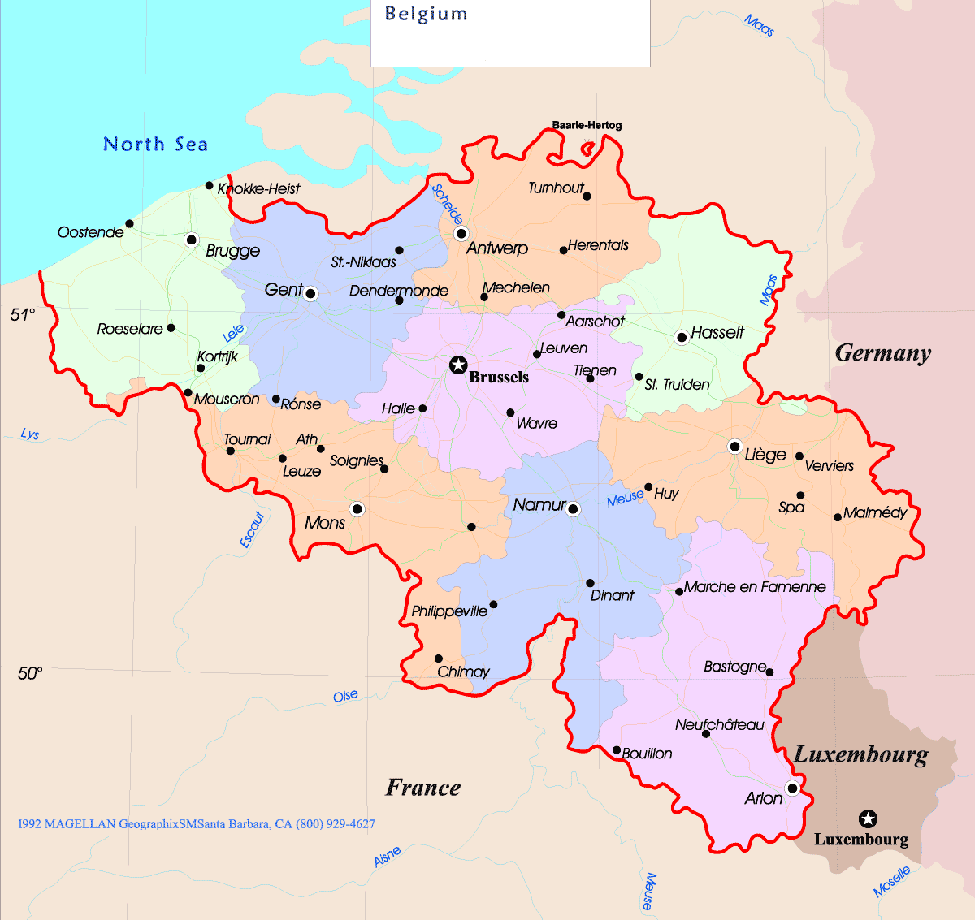
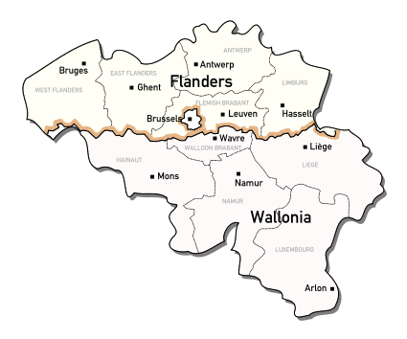
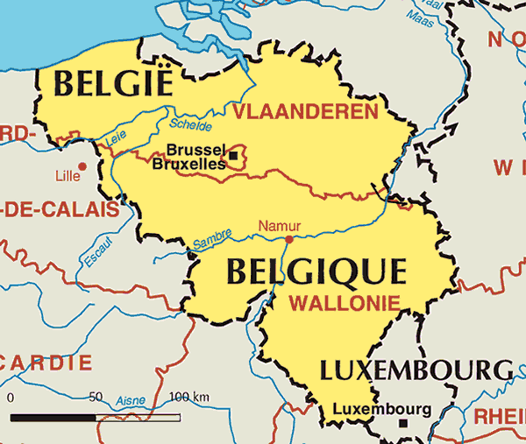

Slide 15
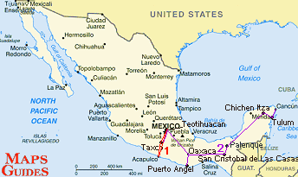
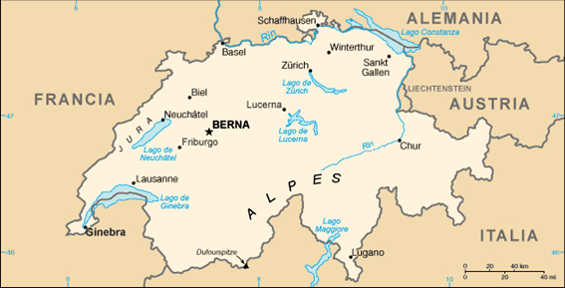
EL TAMAÑO Y FORMA DE UN PAÍS PUEDE LLEGAR A INFLUIR EN LA ESTABILIDAD SU POLÍTICA , PERO NUNCA DETERMINA EL BIENESTAR SOCIAL, POLÍTICO O ECONÓMICO DE ÉSTE.
41.285 km²
2 millones de km²
7,6 millones de habitantes
107 millones de personas

Slide 16
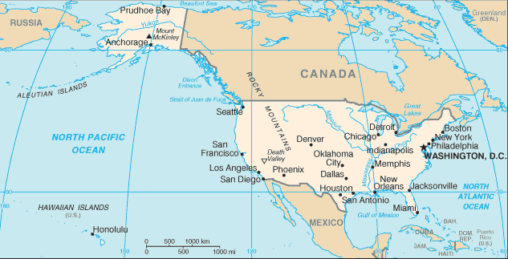
9.631.418 km²
310 millones habitantes

Slide 17
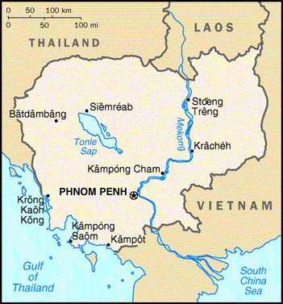
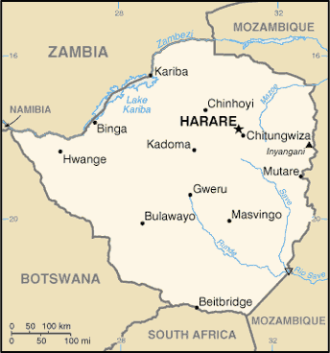
MORFOLOGÍA TERRITORIAL
Camboya
Zimbawe
COMPACTO: La distancia del centro del país a sus límites es relativamente la misma

Slide 18
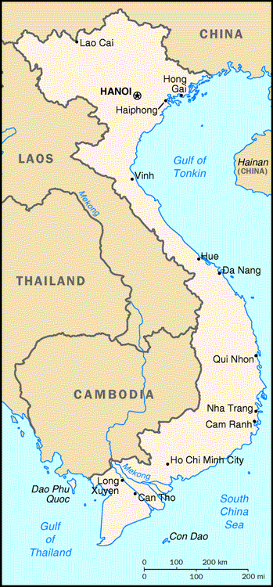
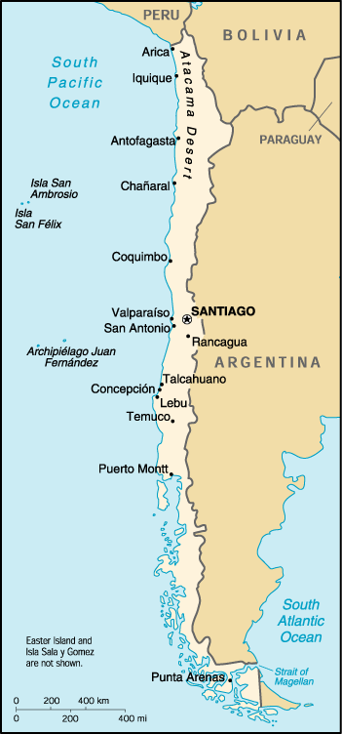
ELONGADO: presentan una forma angosta y alargada
Chile
Vietnam

Slide 19
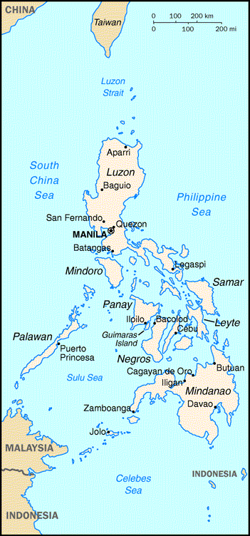
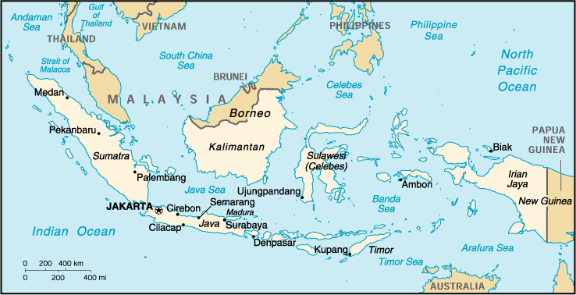
Indonesia
FRAGMENTADO: Está constituido por dos o más “piezas” saparadas
Filipinas

Slide 20
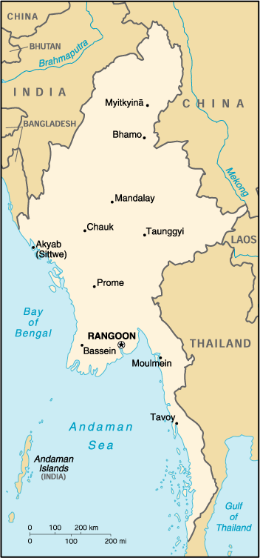
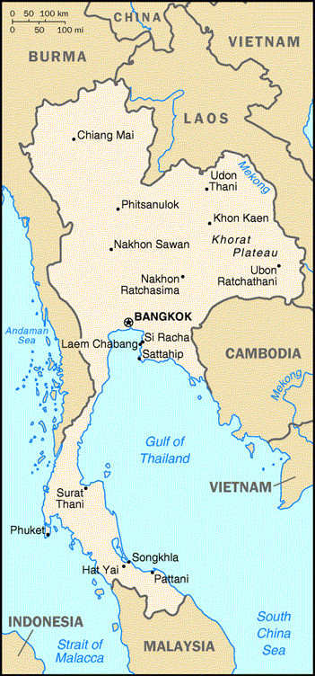
PRORUPT: presentan un área que se extiende a partir de una forma compacta
Tailandia

Slide 21
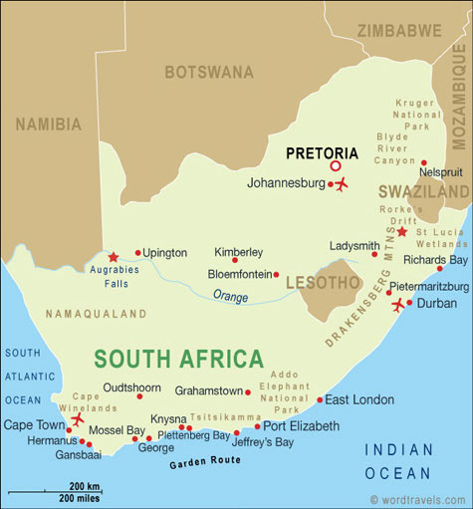
PERFORADO: Incluye otro país dentro de su territorio

